Slide 1
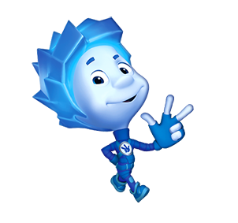
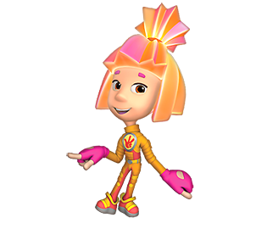
Перша і друга ознаки рівності трикутників.
Виконала вчитель математики Богданівського НВК І-ІІІ ст. Торішня В.М.
ГЕОМЕТРІЯ 7 КЛАС

Slide 2
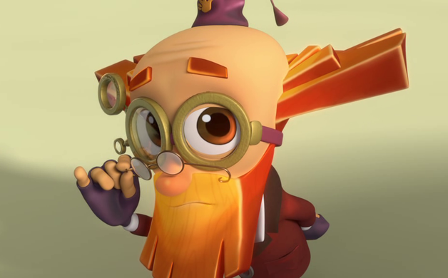
Що таке трикутник?
Трикутником називається геометрична фігура, яка складається з трьох точок, що не лежить на одній прямій, і трьох відрізків, які сполучають ці точки.

Slide 3
Як називають трикутники залежно від міри їх кутів?
Гострокутний, якщо всі кути гострі.
Тупокутні, якщо один з кутів тупий.
Прямокутні, якщо один з кутів прямий.

Slide 4
Як називають сторони прямокутного трикутника?
Сторону прямокутного трикутника, що лежить проти прямого кута, називається гіпотенузою, а дві інші його сторони — катетами.

Slide 5
Різносторонні, якщо всі сторони мають різну довжину
Як називаються трикутники залежно від довжини їх сторін?
Рівнобедрені, якщо дві сторони рівні
Рівносторонні, якщо всі сторони рівні

Slide 6
Сформулюйте теорему про суму кутів трикутника
Сума кутів трикутника дорівнює 180˚.

Slide 7
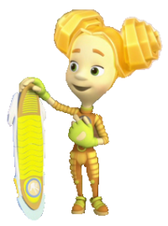
Що таке медіана трикутника?
Що таке бісектриса трикутника?
Що таке висота трикутника?

Slide 8


Вам доводилося з'ясовувати, чи рівні які-небудь два предмети, наприклад: аркуші паперу, блокноти, олівці, тенісні ракетки. Як ви діяли?
Прикладали один предмет до другого. Наприклад, коли купували взуття, аби переконатися, що воно однакове, продавець прикладав підошвами туфлі або черевики відібраної пари.
Так можна порівняти два відрізки або два кути і взагалі будь-які дві геометричні фігури.

Slide 9

Дві геометричні фігури називаються рівними, якщо при накладанні вони суміщаються.
F₁
F₂
F₂

Slide 10
∆ABC=∆A₁B₁C₁
Два трикутники називаються рівними, якщо при накладанні вони суміщаються.
B
C
A
B₁
Зверни увагу
∆ABC≠∆B₁A₁C₁
A₁
C₁

Slide 11


На малюнку зображено рівні фігури F, F₁. поясніть, як їх можна сумістити накладанням.

Slide 12
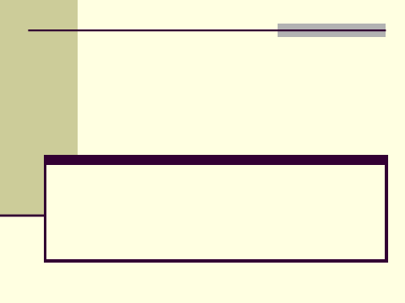
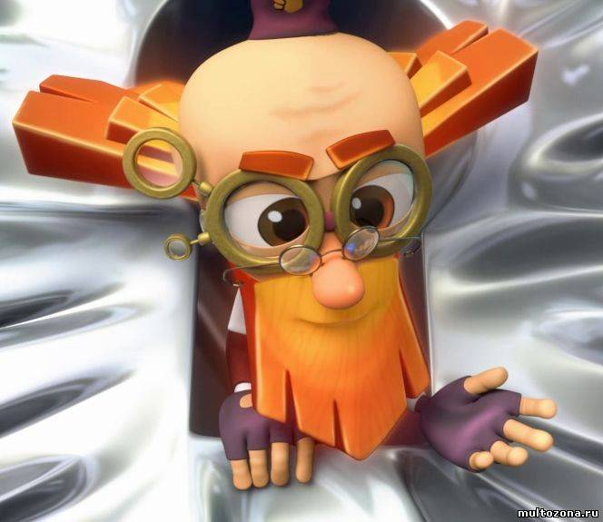
Теорема (ознака рівності трикутників за двома сторонами і кутом між ними)
Якщо дві сторони і кут між ними одного трикутника дорівнюють відповідно двом сторонам і куту між ними другого трикутника, то такі трикутники рівні

Slide 13
Дано:∆ABC і ∆A₁B₁C₁, АВ=А₁В₁, АС=А₁С₁, ∠А=∠А₁. Довести: ∆ABC=∆A₁B₁C₁ .
B
Доведення. Накладаємо ∆АВС на ∆А₁В₁С₁ так, щоб вершина А сумістилася з А₁, а сторони АС і АВ лежали на променях А₁С₁ і А₁В₁ відповідно.
Це можна зробити, тому що ∠А=∠А₁.
Оскільки АС=А₁С₁ і АВ=А₁В₁, то вершина С суміститься з вершиною С₁, а вершина В- з В₁.
Якщо вершини С і С₁, В і В₁ суміститься, то сумістяться і сторони ВС і В₁С₁.
Так як трикутники АВС і А₁В₁С₁ сумістилися, отже, вони рівні.
A
C
B₁
A₁
C₁

Slide 14
Задача. На сторонах кута МОN відкладено рівні відрізки ОА і ОВ. Довільну точку С бісектриси ОD цього кута сполучено з точками А і В. Доведіть, що ∆АОС=∆ВОС.
D
Розв’язання. Розглянемо утворені трикутники АОС і ВОС.
У них: ОА=ОВ за умовою, ОС-спільна сторона, ∠АОС=∠ВОС, оскільки ОD- бісектриса ∠О.
Отже, ∆АОС=∆ВОС за двома сторонами і кутом між ними.
N
C
B
M
A
O

Slide 15
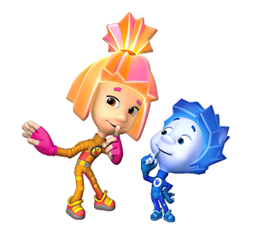
Щоб довести рівність двох трикутників:
Виділіть їх на малюнку;
Доведіть, що дві сторони і кут між ними одного трикутника дорівнюють відповідно двом сторонам і куту між ними другого трикутника;
Зробіть висновок: трикутники рівні за першою ознакою.

Slide 16
Теорема (ознака рівності трикутників за стороною і прилеглими до неї кутами).
Якщо сторона і прилеглі до неї кути одного трикутника дорівнюють відповідно стороні й прилеглим до неї кутам другого трикутника, то такі трикутники рівні.

Slide 17
Дано: ∆АВС і ∆А₁В₁С₁, АС=А₁С₁, ∠А=∠А₁, ∠С=∠С₁. Довести: ∆АВС=∆А₁В₁С₁.
Доведення. Накладаємо ∆АВС на ∆А₁В₁С₁ так, щоб вершина А сумістилася з А₁, а сторони АС сумістилася з А₁С₁.
Тоді вершина С суміститься з С₁.Вершини В іВ₁ розмістимо з одного боку від прямої А₁С₁.
Оскільки ∠А=∠А₁ і ∠С=∠С₁, то сторона і АВ лежить на промені А₁В₁ , а сторона СВ — на промені В₁С₁.
Вершина В лежатиме як на промені А₁В₁, так і на промені С₁В₁.
Дві прямі можуть перетинатися тільки в одній точці, тому вершини В суміститься з вершиною В₁.
Так як трикутники АВС і А₁В₁С₁ сумістилися, отже, вони рівні.
B
A
C
B₁
A₁
C₁

Slide 18
Задача. Трикутники АВС і СDА розміщені так як показано на малюнку. Причому АО=СО, ∠ОСD=∠ОАВ. Доведіть, що АВ=СD і ∠В=∠D.
Розв’язання. Відрізки АВ і СD, кути В і D є сторонами і кутами трикутників АОВ І СОD. У них: АО=СО, ∠ОСD=∠ОАВ за умовою, а кути ∠АОВ=∠СОD— як вертикальні.
Отже, ∆АОВ=∆СОD за стороною і прилеглими до неї кутами.
Тоді АВ=СD і ∠В=∠D як відповідні сторони і кути рівних трикутників АОВ і СОD
B
D
О
A
C

Slide 19
Щоб довести рівність двох відрізків (кутів):
Виділіть на малюнку два трикутники, сторонами яких є ці відрізки (кути);
Доведіть що трикутники рівні;
Зробіть висновок: відрізки (кути) рівні як відповідні сторони (кути) рівних трикутників.

Slide 20

Сформулюйте першу ознаку рівності трикутників.
Якщо дві сторони і кут між ними одного трикутника дорівнюють відповідно двом сторонам і куту між ними другого трикутника, то такі трикутники рівні

Slide 21
Вкажіть рівні трикутники на рис. а-в.
В
P
А
С
K
T
N
S
б
D
а
P
М
O
в
R

Slide 22
Сформулюйте другу ознаку рівності трикутників
За якої умови два трикутники будуть рівними за другою ознакою?
Як можна побудувати трикутник, що дорівнюватиме даному, користуючись другою ознакою рівності трикутників?

Slide 23

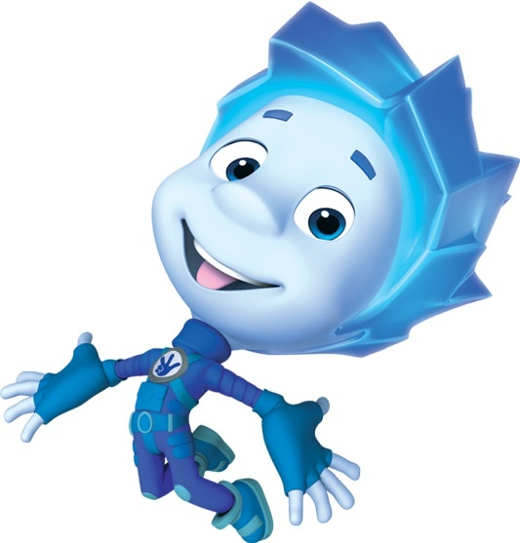
Домашнє завдання §12-13 № 38,37,19 ст.103
Дякую за увагу
Бувайте

